Slide 1

TOÁN 4
Tập 2
Tuần 23
Bài 65: Hình bình hành

Slide 2


Slide 3

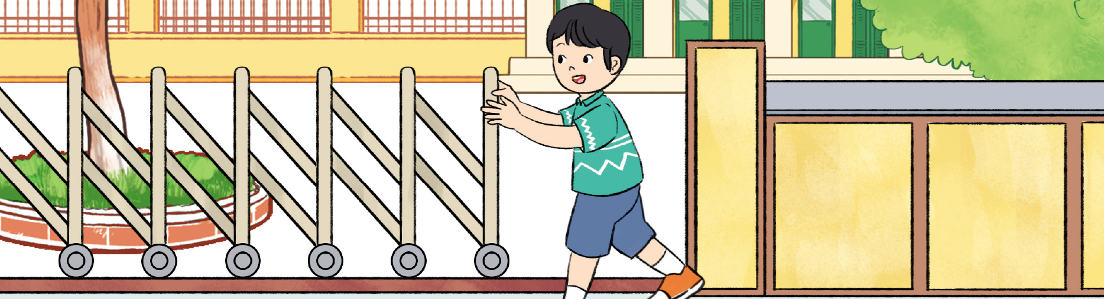
Em hãy kể tên các hình có trong cánh cửa xếp dưới đây.

Slide 4


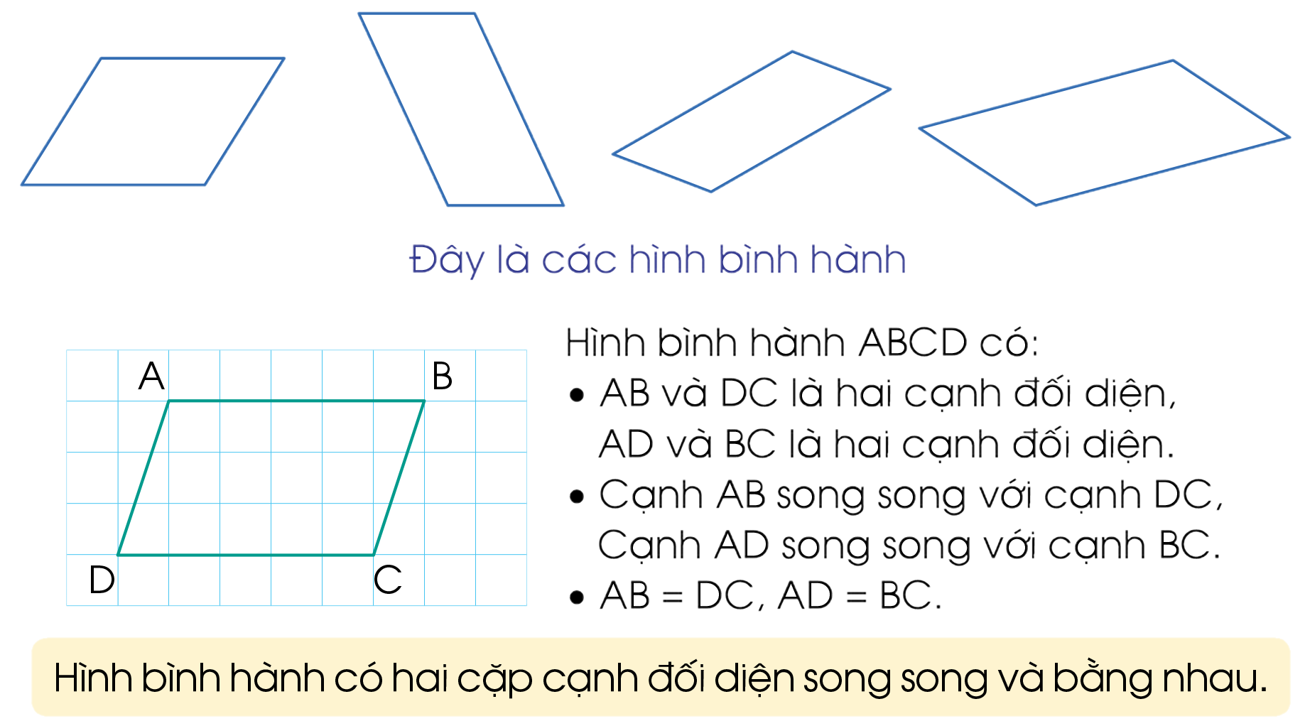
Ấn để xem video
Đây là các hình bình hành

Slide 6
Ấn để xem video
Hình bình hành ABCD có:
AB và CD là hai cạnh đối diện,
AD và BC là hai cạnh đối diện.
Cạnh AB song song với cạnh DC.
Cạnh AD song song với cạnh BC.
AB = DC và AD = BC.
Hình bình hành có hai cặp cạnh đối diện song song và bằng nhau.

Slide 7
Sự khác nhau giữa hình bình hành và hình chữ nhật?
Hình bình hành
Hình chữ nhật
Giống nhau: hình bình hành và hình chữ nhật đều có hai cặp cạnh đối diện song song và bằng nhau
Khác nhau: Hình bình hành không có góc vuông. Hình chữ nhật có bốn góc vuông.

Slide 8



Slide 9

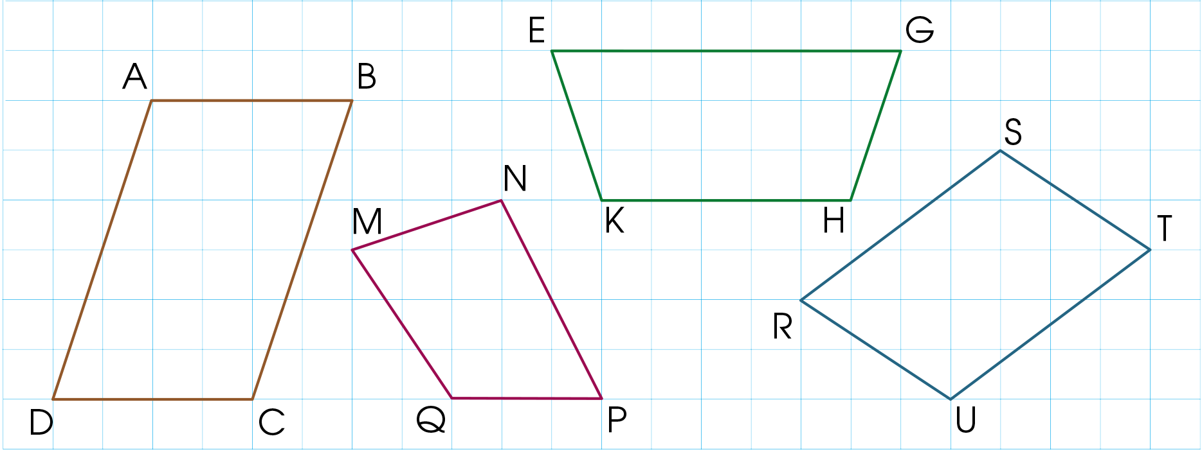
01
Trong các hình sau, hình nào là hình bình hành?
Các hình ABCD, RSTU là những hình bình hành.
Các hình EGHK, MNPQ không phải là hình bình hành.

Slide 10
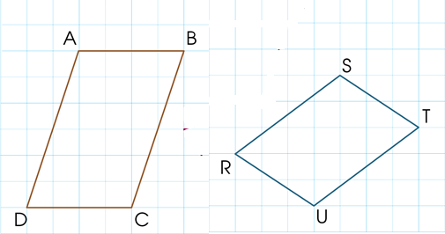
01
Trong các hình sau, hình nào là hình bình hành?

Slide 11
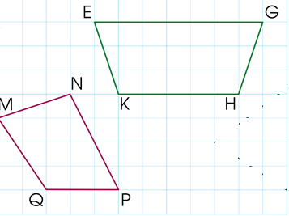
01
Trong các hình sau, hình nào là hình bình hành?

Slide 12
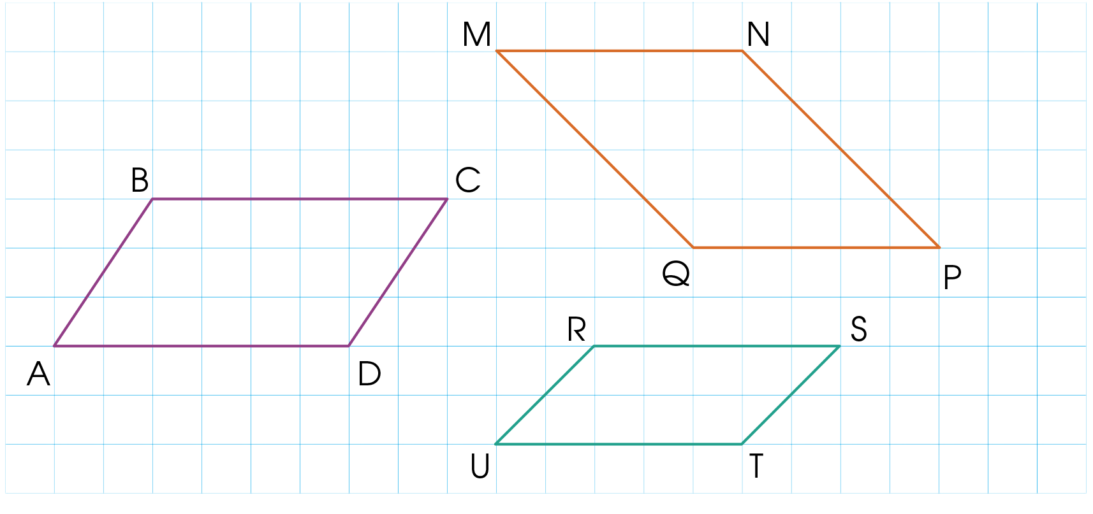
02
Nêu tên các cặp cạnh song song và bằng nhau trong mỗi hình bình hành dưới đây:

Slide 13
02
Nêu tên các cặp cạnh song song và bằng nhau trong mỗi hình bình hành dưới đây:
Hình bình hành ABCD:
Cạnh AB song song với cạnh DC.
Cạnh BC song song với cạnh AD.
AB = DC, BC = AD.

Slide 14
02
Nêu tên các cặp cạnh song song và bằng nhau trong mỗi hình bình hành dưới đây:
Hình bình hành MNPQ:
Cạnh MN song song với cạnh QP.
Cạnh MQ song song với cạnh NP.
MN = QP, MQ = NP.

Slide 15
02
Nêu tên các cặp cạnh song song và bằng nhau trong mỗi hình bình hành dưới đây:
Hình bình hành RSTU:
Cạnh RS song song với cạnh UT.
Cạnh RU song song với cạnh ST.
RS = UT, RU = ST.

Slide 16
03
Chỉ ra cách vẽ thêm hai đoạn thẳng trong mỗi hình sau để được một hình bình hành:
a)
b)

Slide 17
03
Chỉ ra cách vẽ thêm hai đoạn thẳng trong mỗi hình sau để được một hình bình hành:
a)
b)

Slide 18
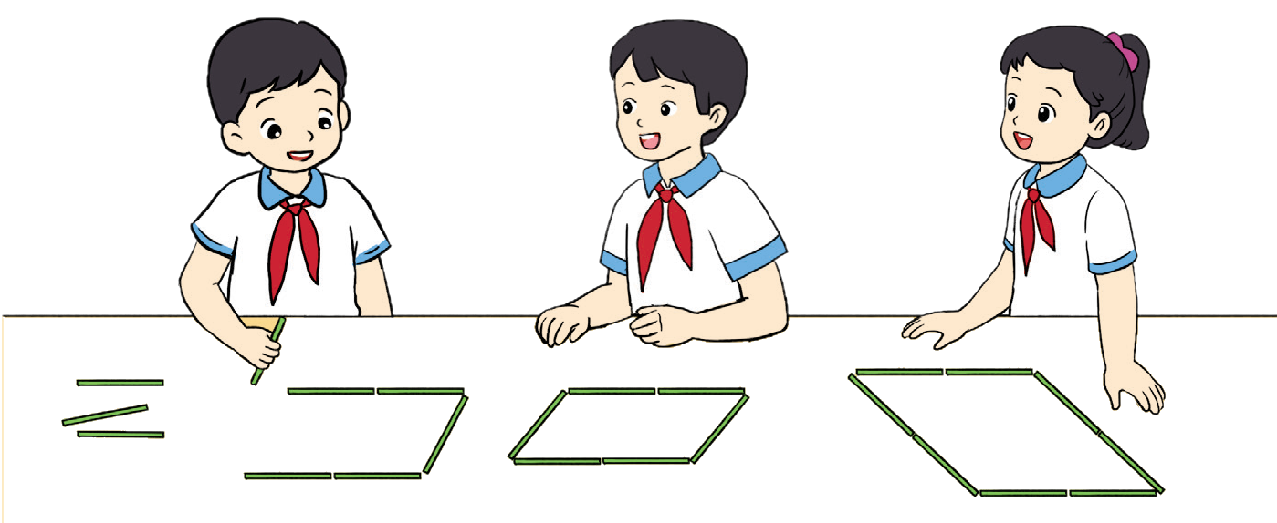
04
Dùng que tính để lắp ghép tạo thành các hình bình hành:

Slide 19


Slide 20

05
Hãy kể tên một số hình ảnh có dạng hình bình hành trong thực tế mà em biết.

Slide 21
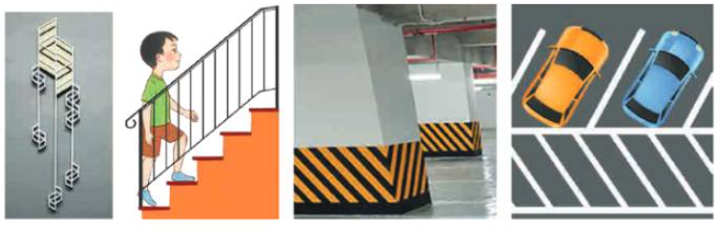
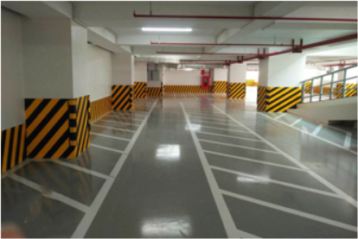
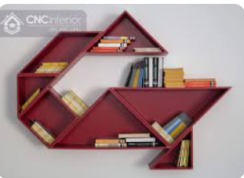
05
Hãy kể tên một số hình ảnh có dạng hình bình hành trong thực tế mà em biết.

Slide 22
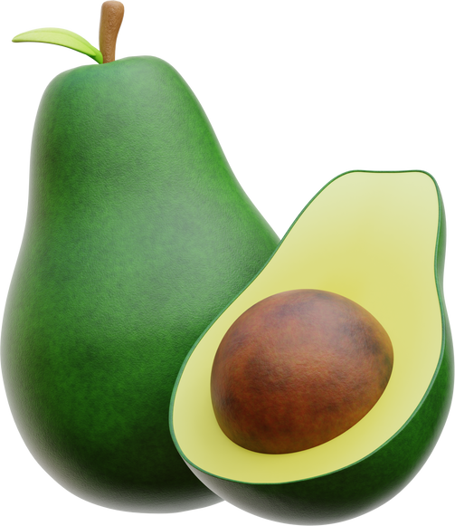
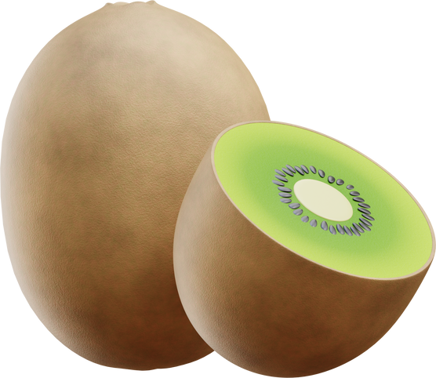

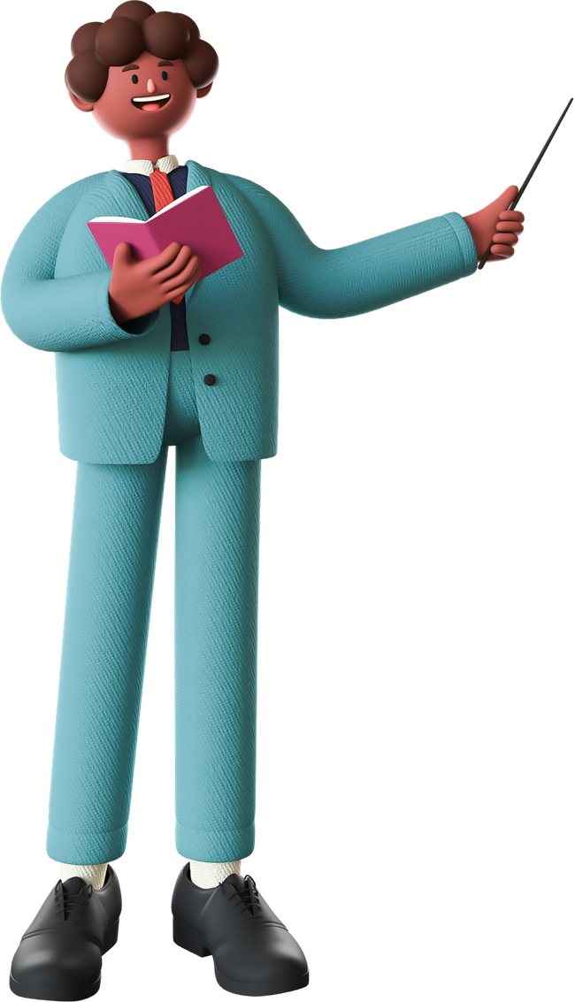
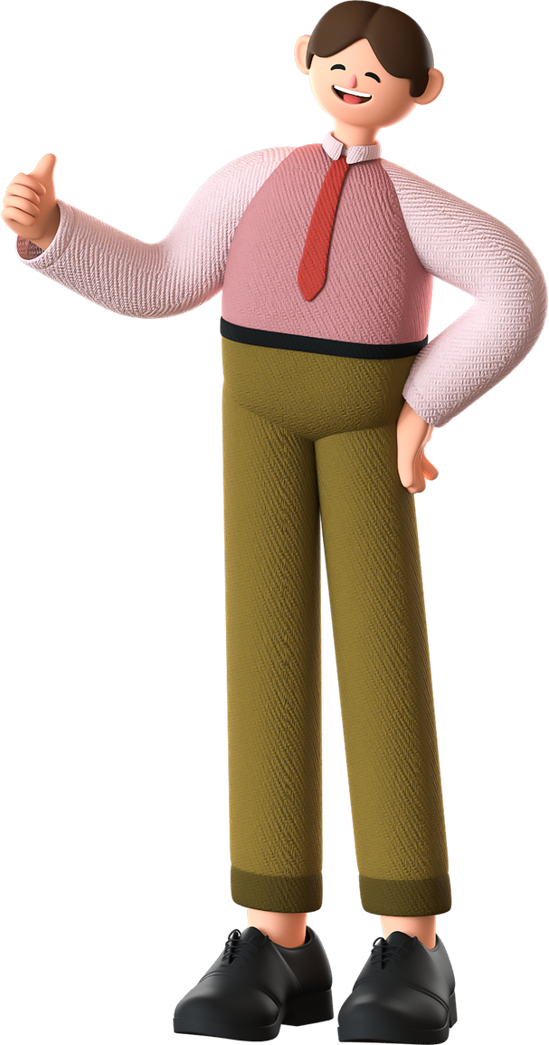
TRÒ CHƠI
“AI NHANH AI ĐÚNG”
Quản trò sẽ đọc đề bài, các học sinh giơ tay nhanh nhất để trả lời câu hỏi. Trả lời đúng sẽ nhận được phần thưởng, trả lời sai sẽ bị phạt và nhường quyền trả lời các bạn khác.

Slide 23

Câu 1: Hình nào là hình bình hành trong các hình dưới đây?
A
Hình A
B
Hình B
C
Hình C

Slide 24

Câu 2: Quan sát hình vẽ và cho biết phát biểu nào dưới đây sai?
A
CD > AB
B
AB = DC = 3cm
C
AD = BC = 2cm
D
AD < DC

Slide 25

Qua bài học hôm nay, em học được những kiến thức gì?

Slide 26


Slide 27


Ôn tập kiến thức đã học
Hoàn thành bài tập trong VBT
Đọc và chuẩn bị trước
Bài 66: Hình thoi

